Slide 1







K近邻
汇报人：王圳川

Slide 2
鸢尾花数据集
数据集简介
鸢尾花数据集（Iris Dataset）是机器学习和统计学领域中最经典、最常用的数据集之一。它由英国统计学家和生物学家 Ronald Fisher 于1936年在其论文中引入，旨在通过线性判别分析来区分不同种类的鸢尾花
数据集概况：
样本数量： 共150个数据点。
类别： 3个鸢尾花物种，每个物种50个样本。
Setosa（山鸢尾）
Versicolor（变色鸢尾）
Virginica（维吉尼亚鸢尾）
特征： 每个样本有4个特征，均为连续型变量，单位为厘米。
Sepal Length（花萼长度）
Sepal Width（花萼宽度）
Petal Length（花瓣长度）
Petal Width（花瓣宽度）

Slide 3
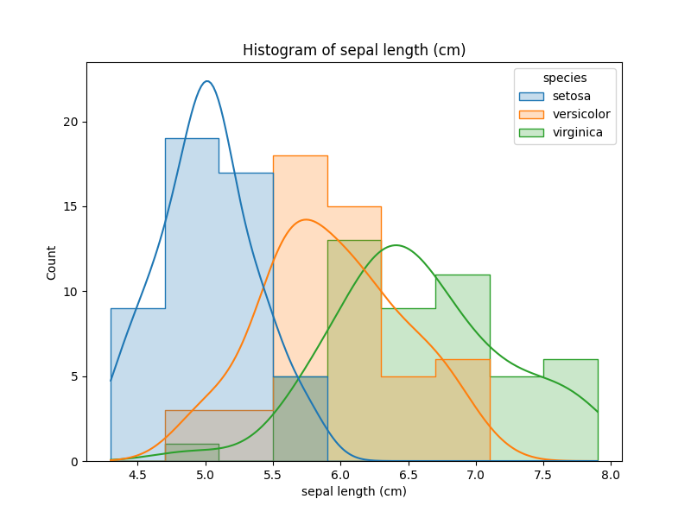
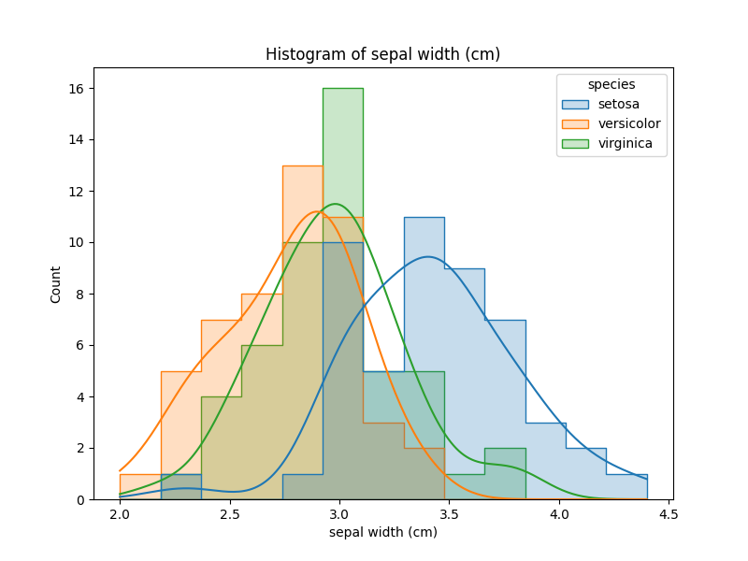
鸢尾花数据集
可视化分析

Slide 4
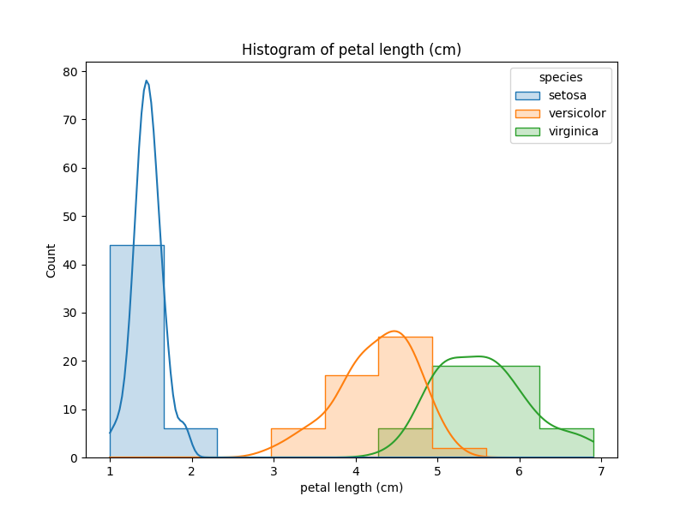
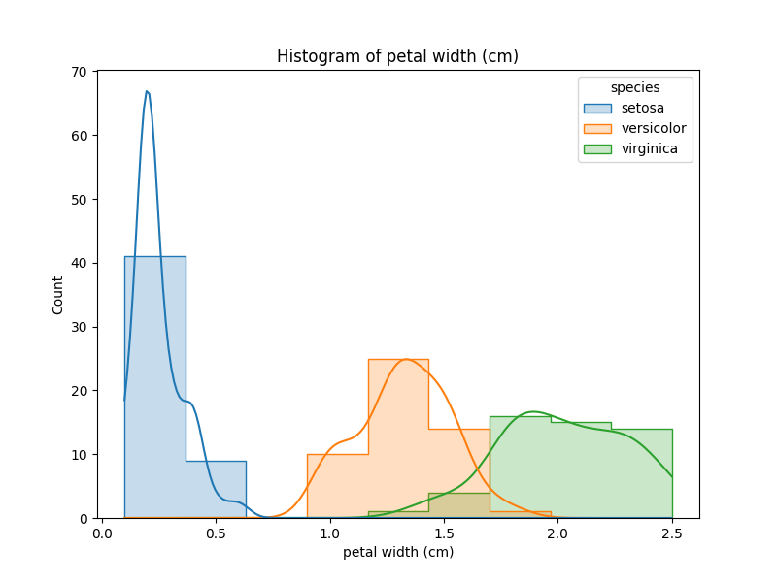
鸢尾花数据集
可视化分析

Slide 5
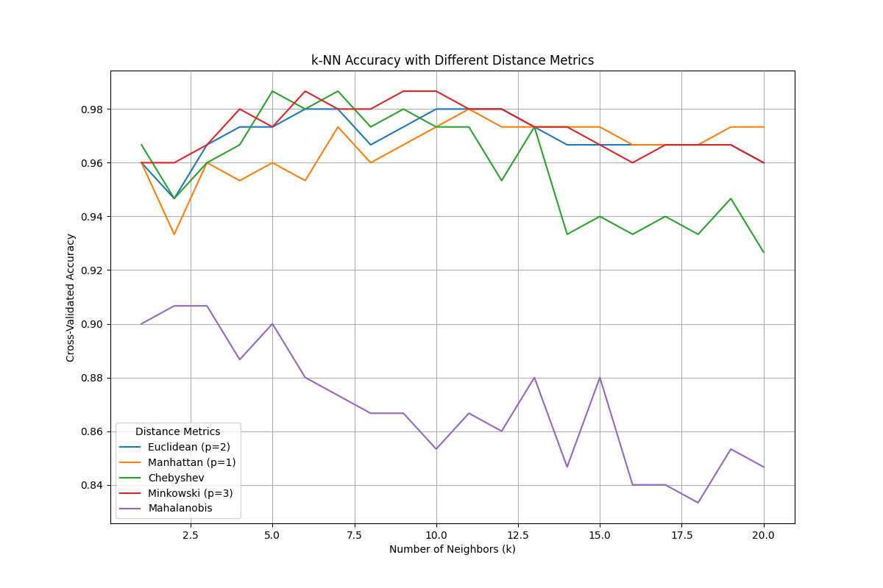
鸢尾花数据集
不同的k近邻分类方法效果对比

